Slide 1
Jan Van Scorel
1495 - 1562

Slide 2
Schoorl (Países Bajos), 1495 - Utrecht (Países Bajos), 1562
Humanista, arquitecto, ingeniero y pintor, que introdujo el estilo pictórico del renacimiento italiano en los Países Bajos, como su maestro, Jan Gossaert, hizo en Bruselas.
Estudió con varios artistas locales.
Su pasión por los viajes le llevó en 1519 a Alemania donde visitó a Durero, Austria y Venecia, desde donde viajó a Tierra San
ta llegando en 1520, Chipre, Rodas y Creta. Un año más tarde regresó a Italia. El papa Adriano VI se convirtió en el protector más importante de Van Scorel en Roma y en 1522 le nombró conservador de la colección pontificia del Belvedere.
Durante su etapa en Italia su obra estuvo influida por la de Rafael y Miguel Ángel.
Tras la misteriosa muerte del papa el 14 de septiembre de 1523, Van Scorel regresó a los Países Bajos y se instaló en Utrecht.
Habiéndose formado en las obras de la Antigüedad clásica y en las de artistas contemporáneos del alto renacimiento, regresó a los Países Bajos convertido en un auténtico "romanista".
A su regreso a Holanda introdujo en sus composiciones elementos clásicos como desnudos, tejidos, arquitecturas y paisajes imaginarios.
Muchas de sus pinturas basadas en temática religiosa, sobre todo sus retablos, fueron destruidas durante el movimiento iconoclasta de 1566 (Fransen, B. en E.M.N.P, 2006, tomo VI, pp. 1998-1999).

Slide 4
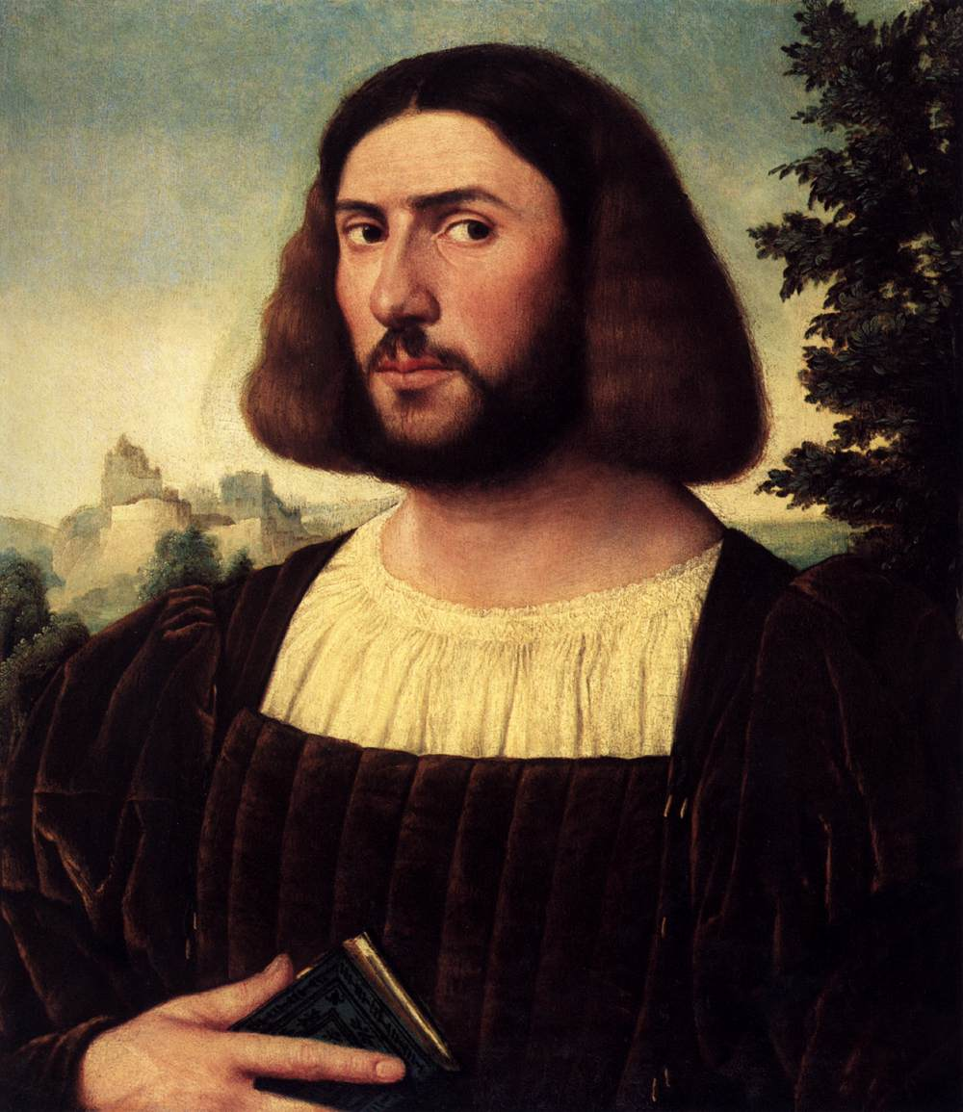
1520. Jan van Scorel. Retrato de un hombre. Liechtenstein Museum, Vienna.

Slide 5
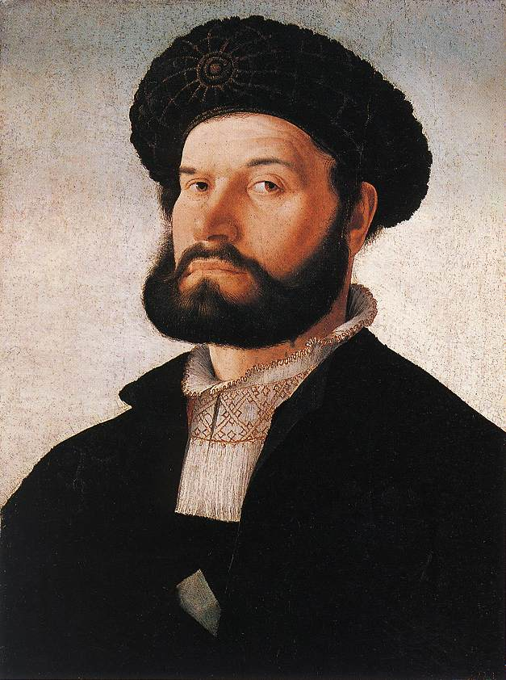
1521. Jan van Scorel. Retrato de un hombre veneciano. Landesmuseum, Oldenburg.

Slide 6
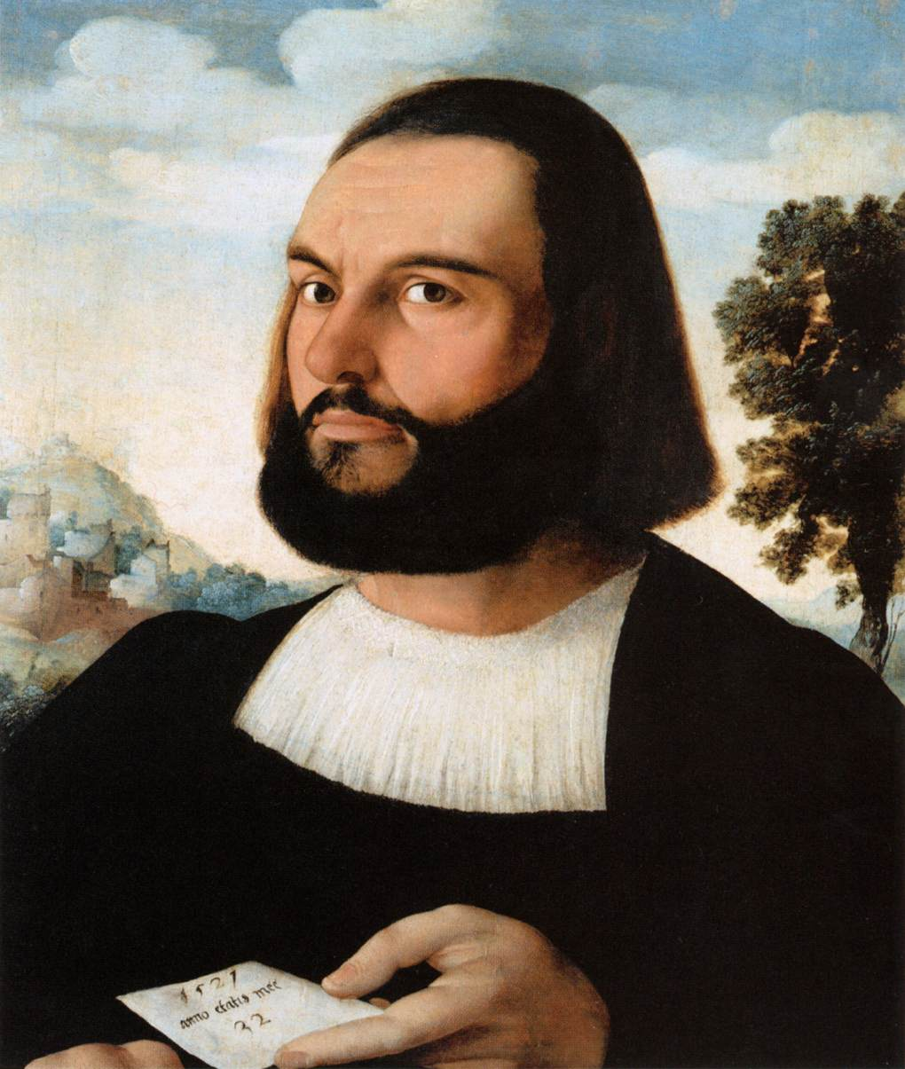
1521. Jan van Scorel. Retrato de un hombre. Musée du Louvre, Paris.

Slide 7
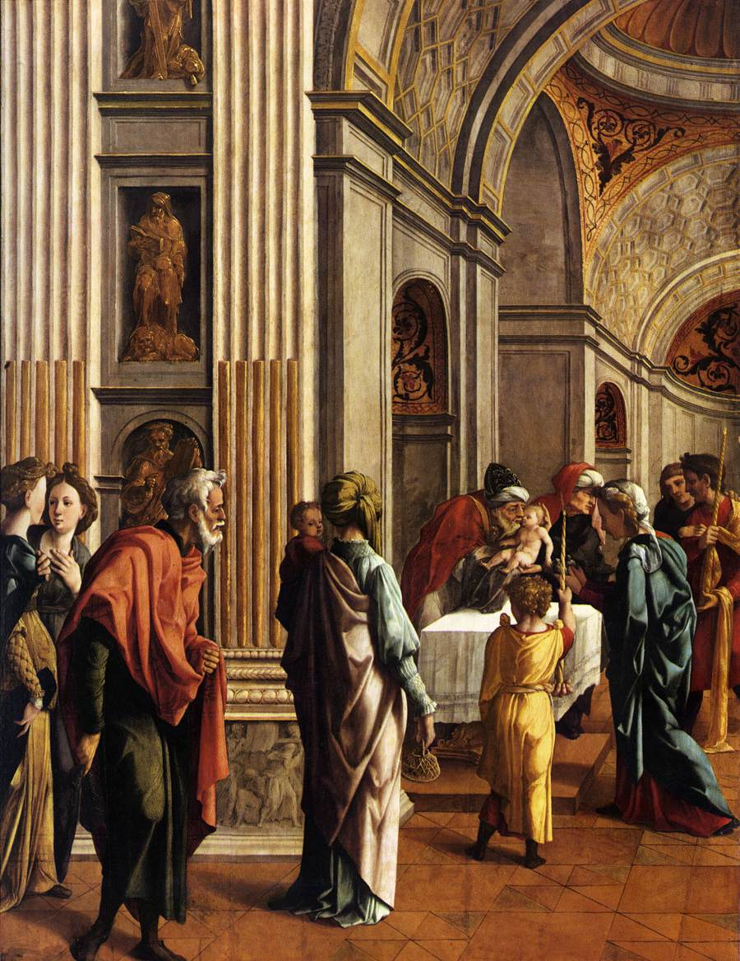
1526. Jan van Scorel. Presentación de Jesús en el templo. Kunsthistorisches Museum, Viena.
Con muchos viajes, Scorel sucedió a Rafael como guardián de la colección papal en el Vaticano, cargo que ocupó entre 1521 y 1524.
Esto explica su familiaridad con la arquitectura contemporánea más reciente.
Las características notablemente manieristas incluyen la composición excéntrica, el énfasis en las figuras vestidas al estilo de la antigüedad clásica y vistas desde atrás, los "perfiles perdidos" y el movimiento escultural y lento de las figuras, que parecen ponerse en movimiento mecánicamente, como un reloj.

Slide 8
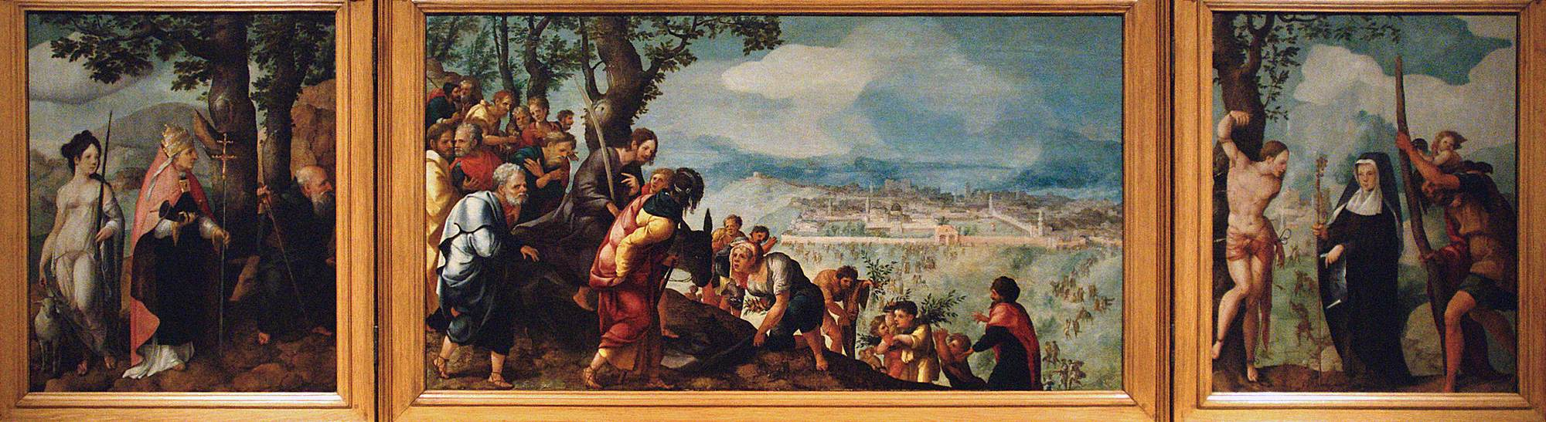
1527. Jan van Scorel. Tríptico Lochorst. Centraal Museum, Utrecht.

Slide 9
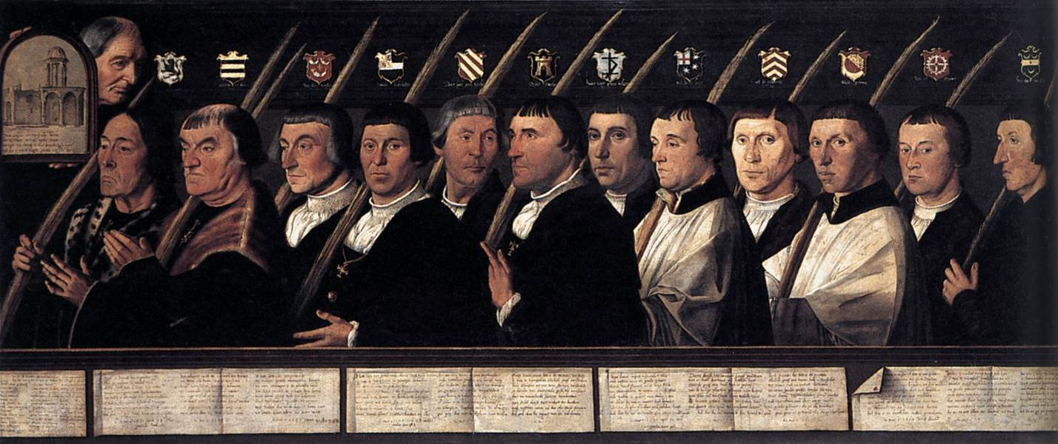
1529. Jan van Scorel. Los doce miembros de una cofradía.
Frans Halsmuseum, Haarlem.

Slide 10
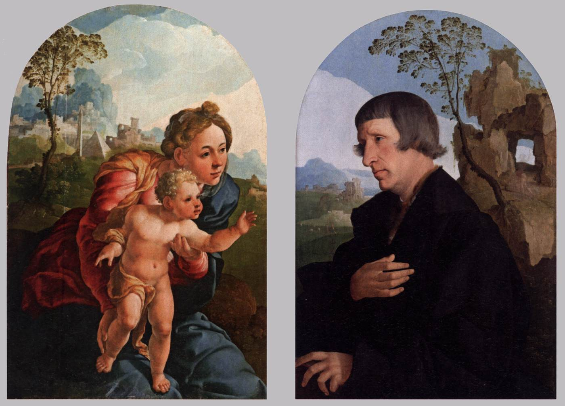
1530. Jan van Scorel. Díptico. Kartinnaja Galerija, Tambov and Staatliche Museen, Berlin.

Slide 11
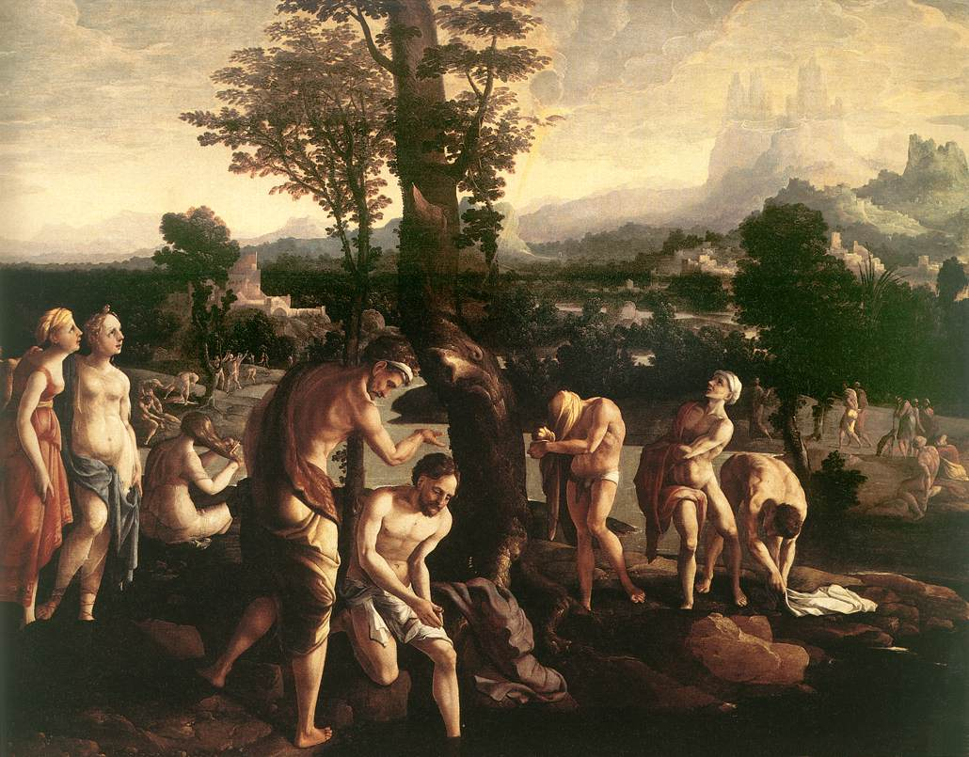
1530. Jan van Scorel. El bautismo de Cristo. Frans Halsmuseum, Haarlem.

Slide 12
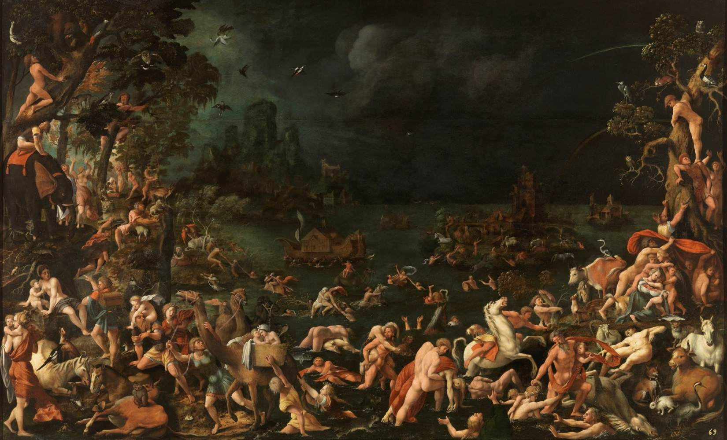
1530. Jan van Scorel. La inundación. Museo del Prado, Madrid.

Slide 13
Van Scorel fue el introductor del manierismo romano en los Países Bajos y maestro de Antonio Moro.
Esta escena conjuga figuras derivadas de Miguel Ángel con el paisaje nocturno, tipología característica de la tradición nórdica.
En el primer plano, fuertemente iluminado, la multitud huye del imparable avance de las aguas.
Personas y animales conforman una semicircunferencia que enmarca el paisaje del fondo sumido en la oscuridad, donde navega el arca de Noé, con hombres y mujeres aferrados a ella en busca de salvación.
El inquietante contraste lumínico entre el primer y el último término condensa el dramatismo de la escena.

Slide 14
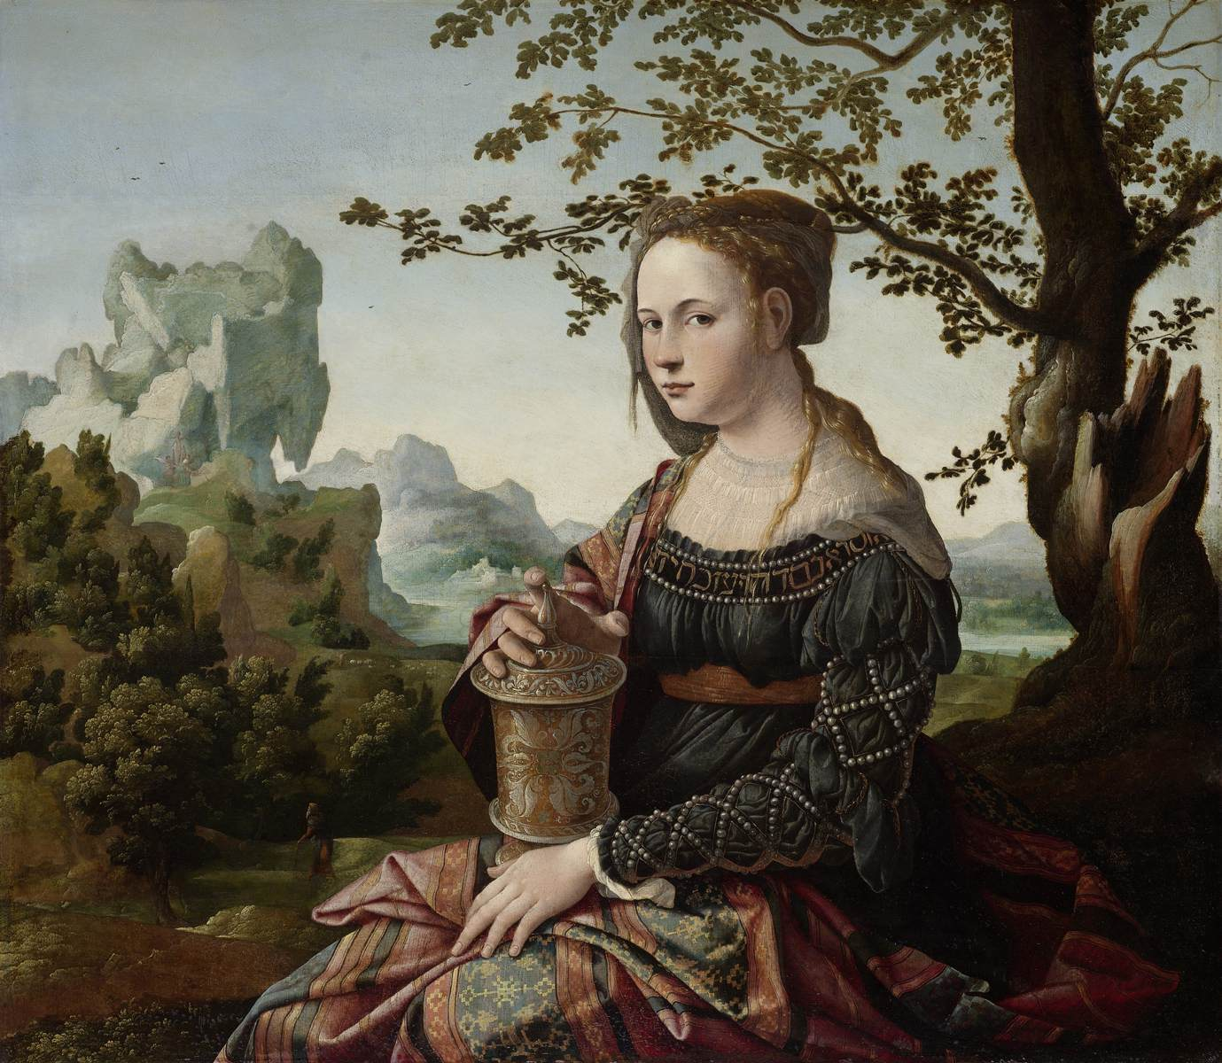
1530. Jan van Scorel. María Magdalena. Rijksmuseum, Amsterdam.

Slide 15
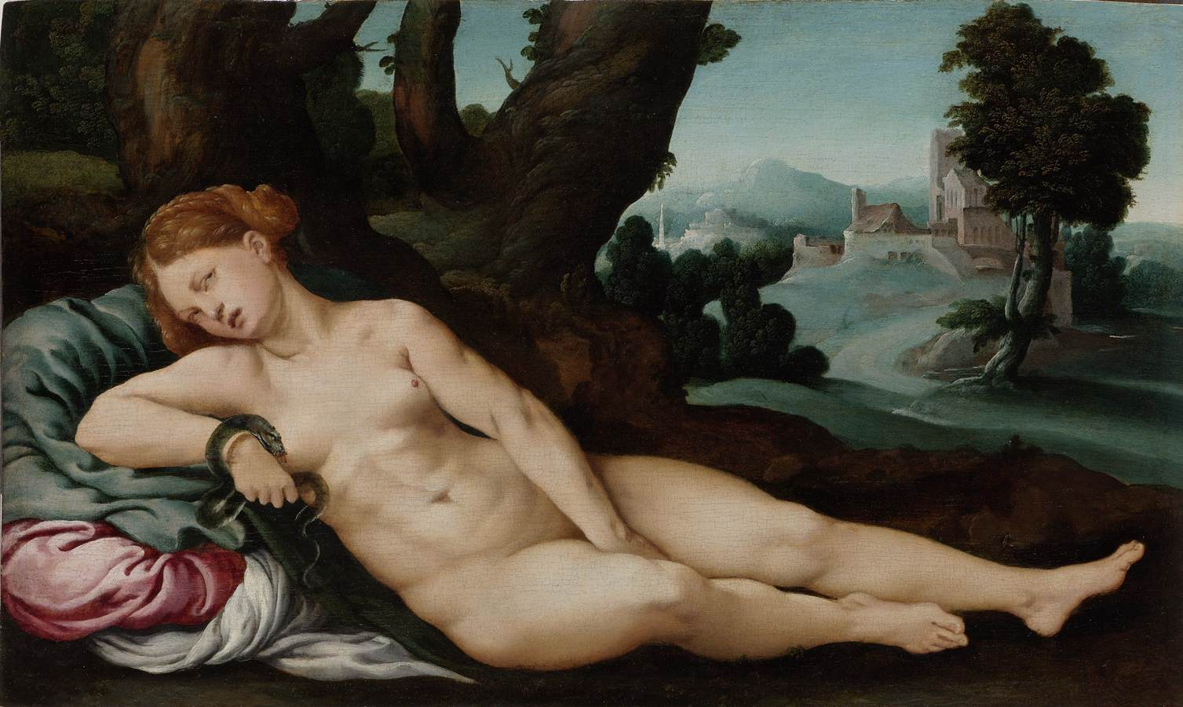
1530. Jan van Scorel. Muerte de Cleopatra. Rijksmuseum, Amsterdam.

Slide 16
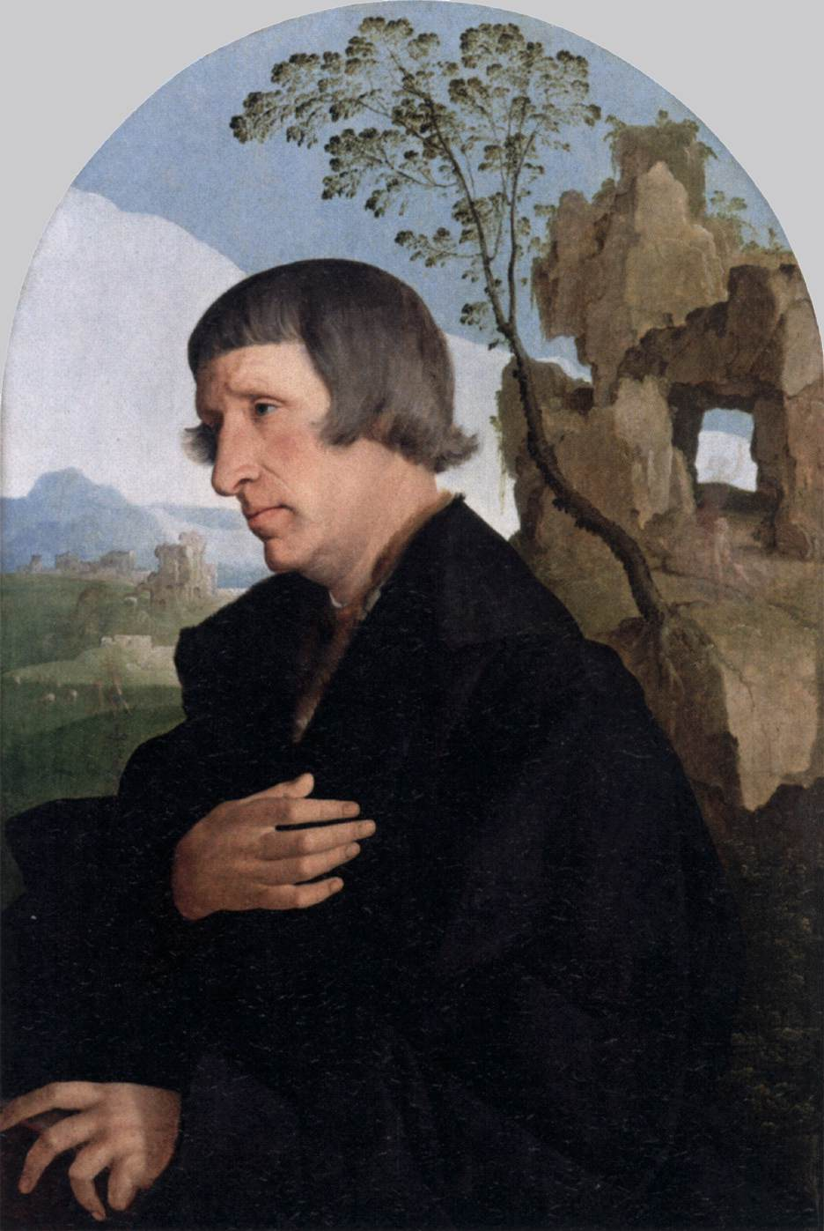
1530. Jan van Scorel. Retrato de hombre. Staatliche Museen, Berlin.

Slide 17
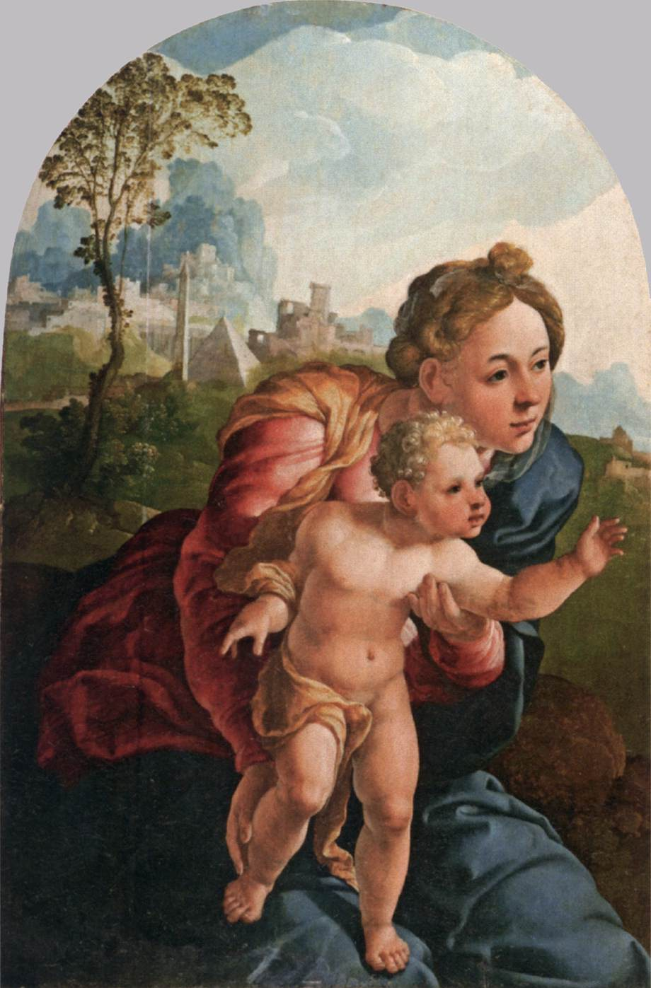
1530. Jan van Scorel. Virgen. Kartinnaja Galerija, Tambov, Russia.

Slide 18
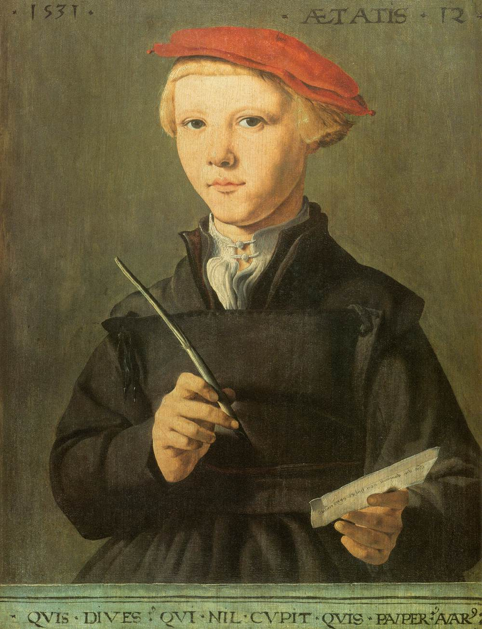
1531. Jan van Scorel. Retrato de un muchacho. Museum Boijmans Van Beuningen, Rotterdam.

Slide 19
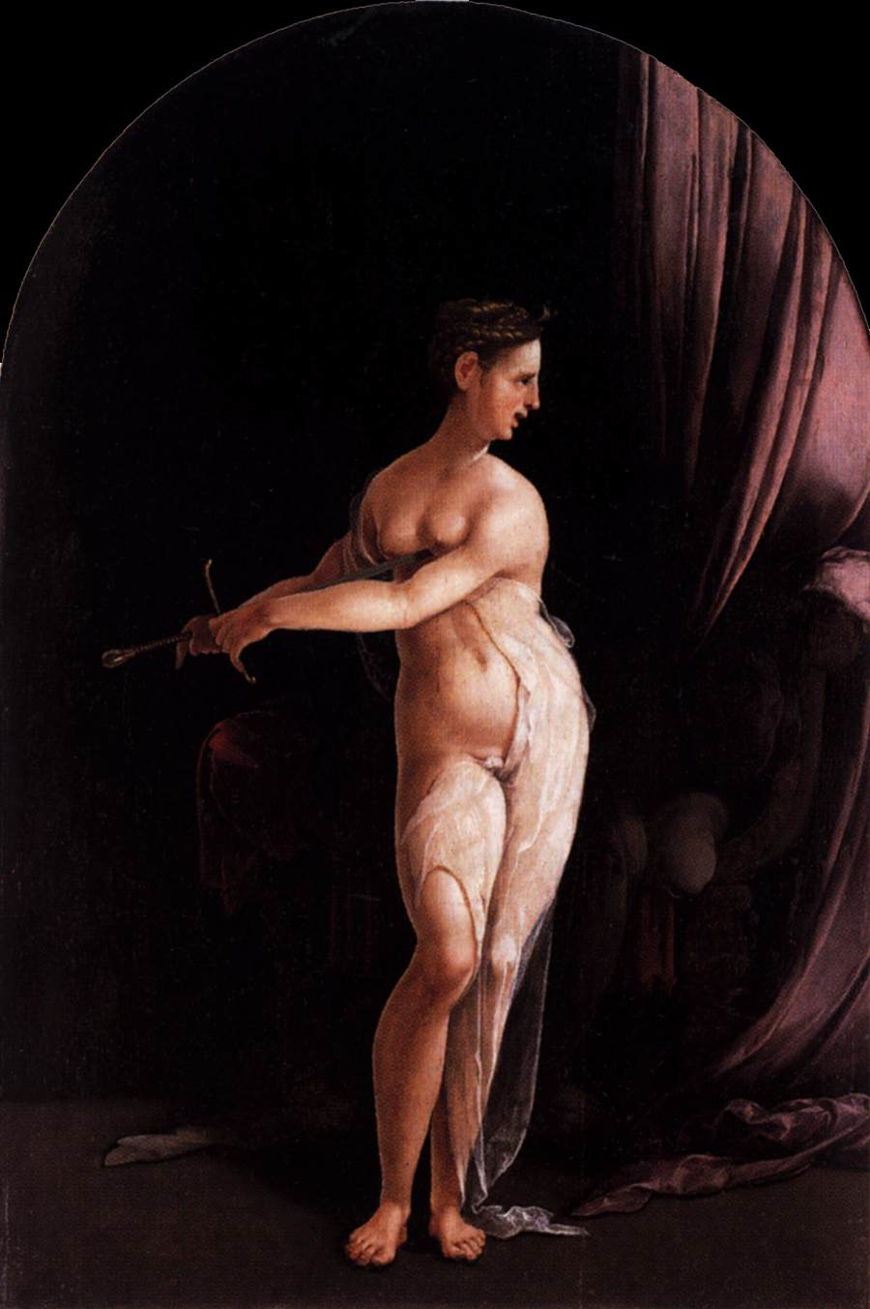
1535. Jan van Scorel. Lucrecia. Staatliche Museen, Berlin.

Slide 20
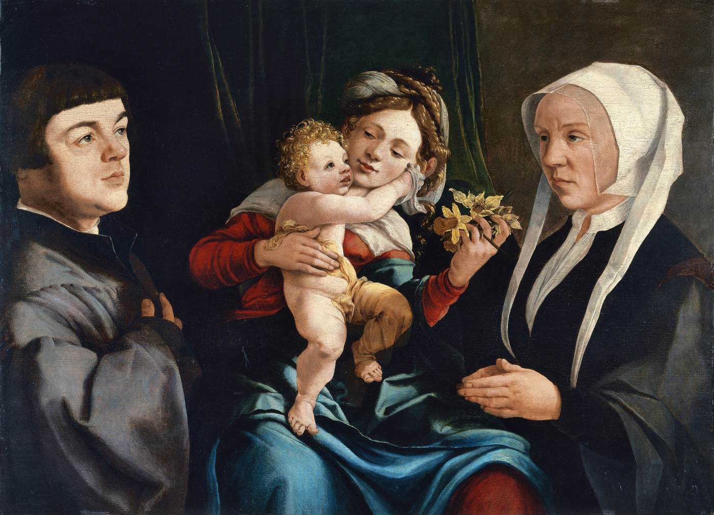
1535. Jan van Scorel. Virgen y donantes. Museo Thyssen-Bornemisza, Madrid.

Slide 21
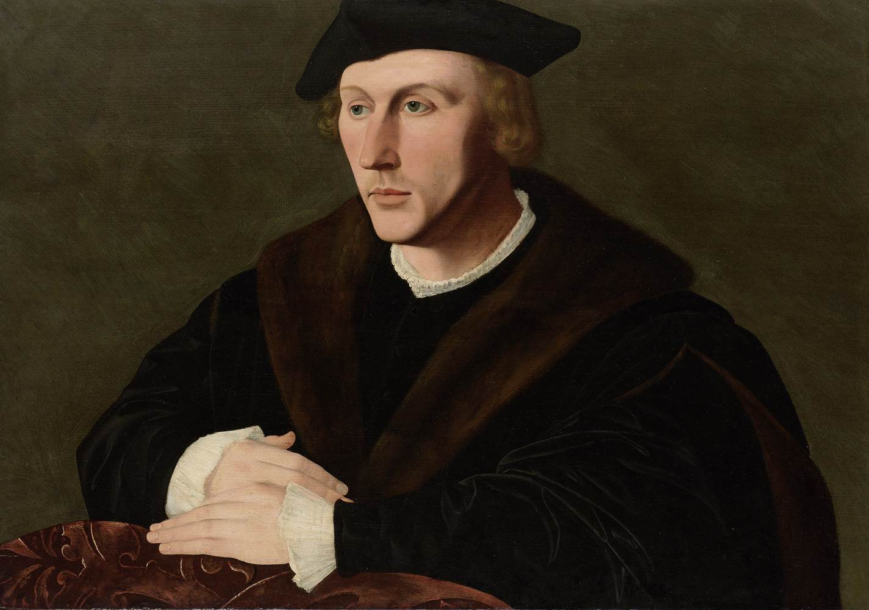
1540. Jan van Scorel. Joris van Egmond. Rijksmuseum, Amsterdam.

